Slide 1
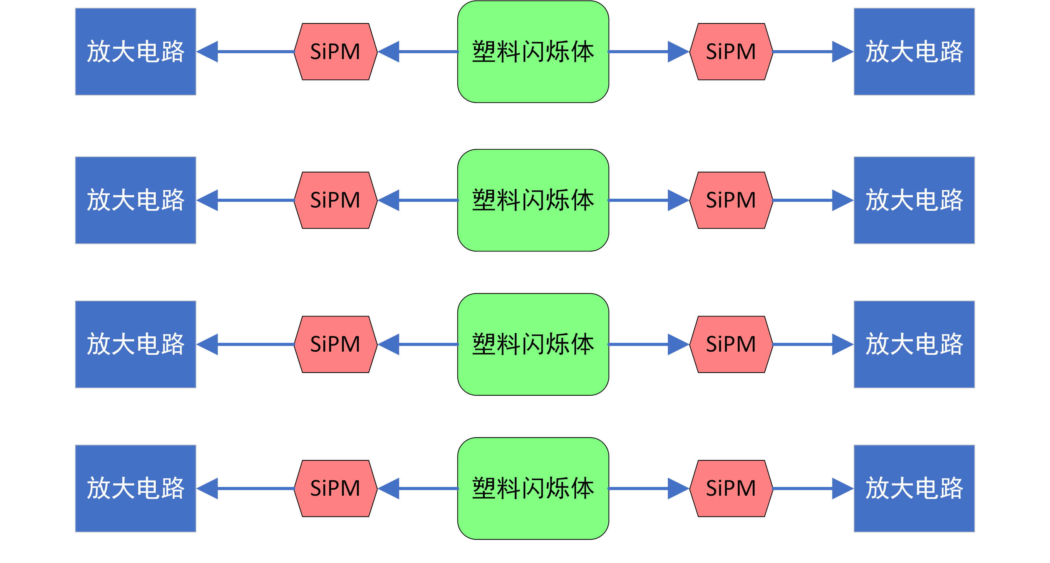
塑料闪烁体效率
塑料闪烁体是一种受到射线或粒子束的激发时，能够发出光闪烁的材料，由SiPM用于检测光信号，产生一个可测量的电流脉冲，通过对整个SiPM阵列中的微单元进行并行读出和处理，获得时间信号和能量信号。
塑闪规格:$\text{2.5}\text{c}\text{m}×\text{2.5}\text{cm}×\text{1}\text{m}$

Slide 2
SiPM选型
 | 安森美MicroFJ-60035 | 京邦TN3050 | 滨松S13360-6075CS | 滨松S13361-3050
工作电压 | 25.2--30.7V | 25.8--30.2V | 51--61V | 51--61V
芯片尺寸 （有效感光面积） | 6.07 × 6.07 mm² | 3 × 3 mm² | 6 × 6mm² | 3 × 3 mm²
暗计数率 | 5.5Mcps | 1.1Mcps | 2Mcps | 0.5Mcps
增益 | 6.3×10⁶ | 2.7×10⁶ | 4.0×10⁶ | 1.7×10⁶
上升时间 | 250ps | 1.3ns
像素数 | 22292 | 3364 | 6400 | 3584
恢复时间常数 | 50ns | 45ns
光子探测效率 | 50% | 35% | 50% | 40%

Slide 3
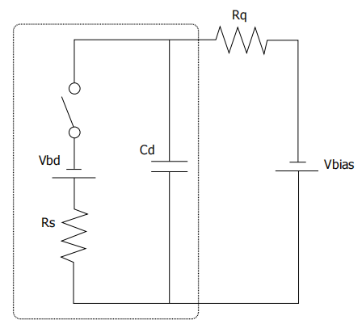
恢复时间常数
Microcell Recharge Time Constant是SiPM的一个参数，指的是单个微单元（microcell）重新充电所需的时间常数。
APD发生雪崩前开关断开，雪崩过程中开关闭合，雪崩结束后，偏压（V_{bias}）给结电容（C_{d}）充电，结电容充满以提供100%增益，所需要的时间称为恢复时间。
单个APD像素的等效电路
较短的时间常数意味着SiPM可以更快地响应来自光子事件的连续信号，但也可能导致较高的噪声水平。
塑料闪烁体最终打到SiPM上，第一个光子和最后一个光子时间相差保守估计在20ns以内

Slide 4
光子探测效率
光子探测效率（Photon detection efficiency, PDE）指的是一定时间内器件探测到的光子数与入射到器件表面的光子数的百分比。
影响光子探测效率的因素：
填充因子F_{g}，它指的是有效探测面积与MPPC总面积的比值：
$F_{g}$=$\frac{A_{sensitive}}{A_{all}}$
量子效率QE，当光子进入光敏区域后，会有一定的概率转换成电子空穴对，这个概率就是量子效率，量子效率的大小则取决于入射光子的波长。
雪崩概率P_{a}，初级电子空穴对并不一定能够100%的引发雪崩，一般来讲，内电场越大，雪崩概率就越大。
PDE的大小就是填充因子，量子效率，与雪崩概率的乘积：

Slide 5
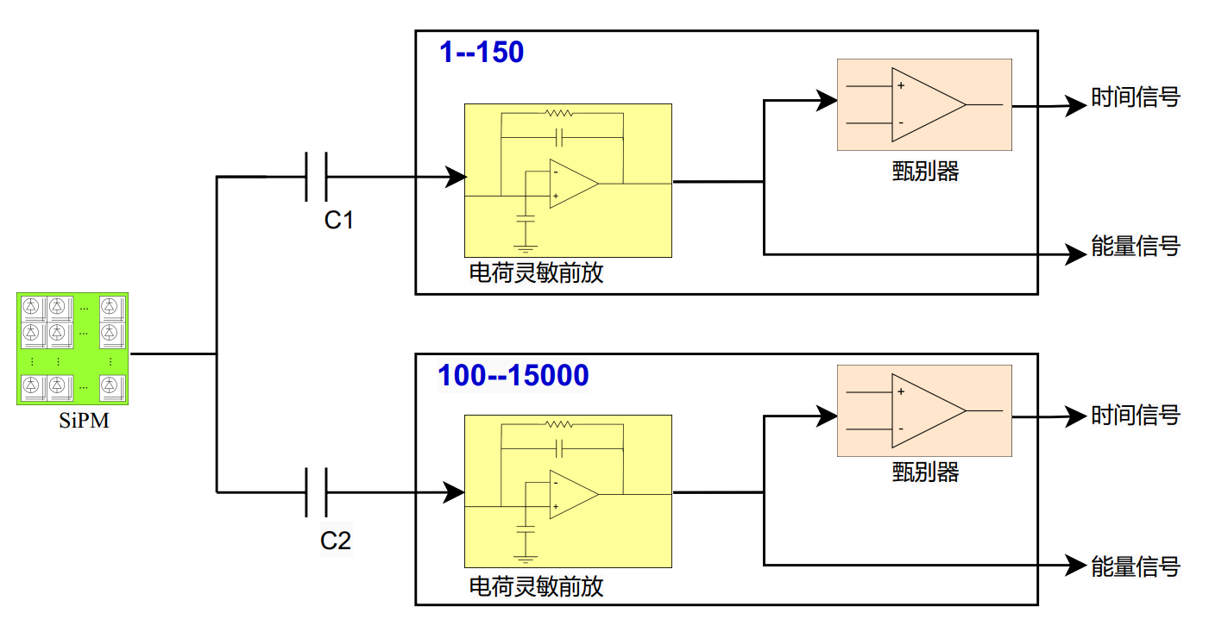
多增益技术
并行地提供第一增益路径与第二增益路径。当入射光子数为1—150时，使用第一条路径。光子数超过150，第一条路径达到饱和，使用第二条路径。

Slide 6
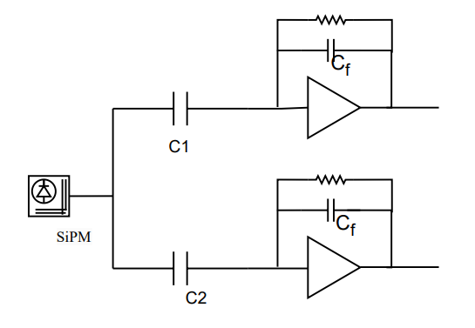
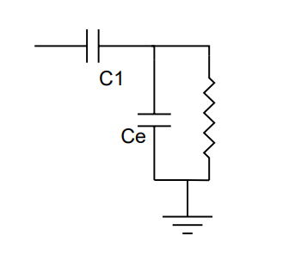
电流分配
$C_{e}$=$C_{f}∙Open−Loop Gain$
$$Open−Loop Gai=110dB$$
$${C1}_{i}=\frac{C1∙C_{e}}{C1+C_{e}}$$
$${C2}_{i}=\frac{C2∙C_{e}}{C2+C_{e}}$$
$$\frac{Q_{1}}{Q_{2}}=\frac{\frac{C1∙C_{e}}{C1+C_{e}}}{\frac{C2∙C_{e}}{C2+C_{e}}}$$

Slide 7
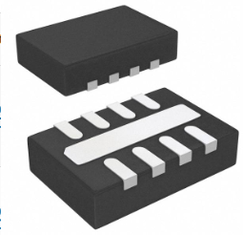
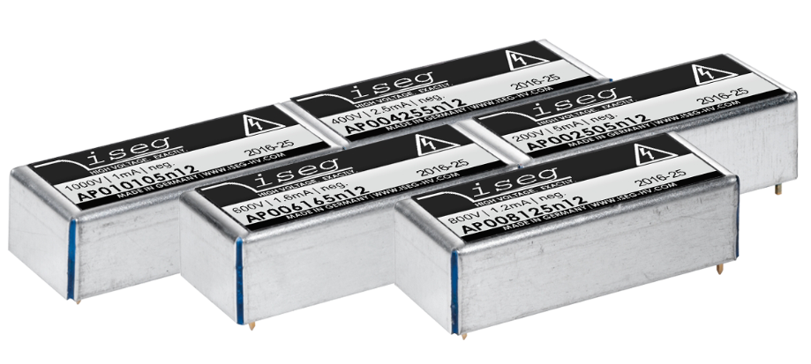
电源芯片选型
ISEG APS series
输入电压 : 4.5 – 5.5 V
输出电压 : 0 – 200V
调节精度 : ±1%
纹波和噪声 : < 10 mVp-p
输出功率 : 0.5W
LT3494
输入电压 : 2.3-16V
输出电压 : 0-40V
静态电流 : 65μA
输出电流 : 35mA

